Slide 1

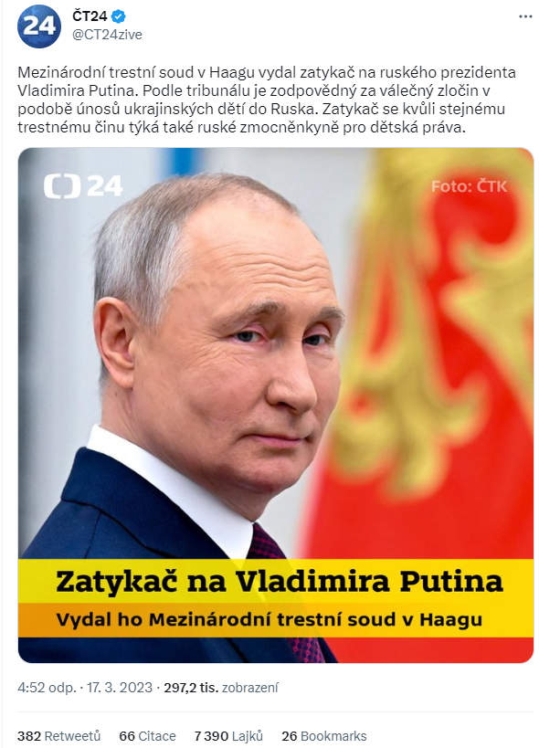
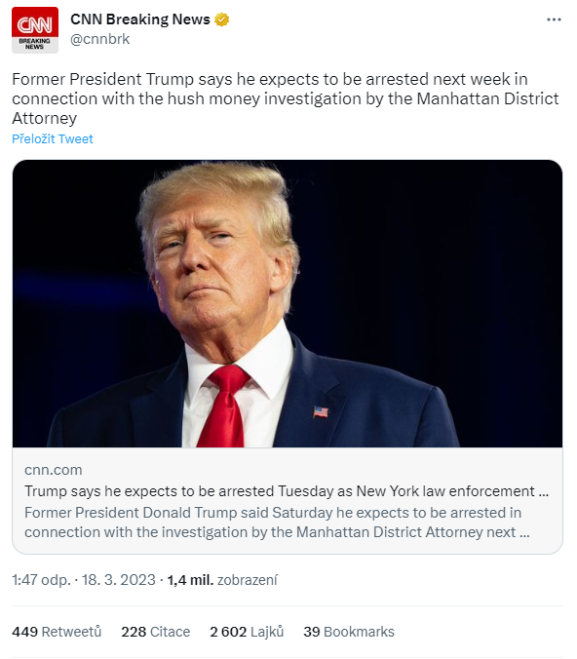
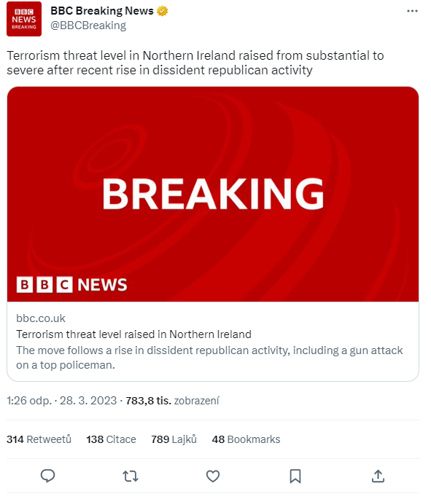
Twitter a zpravodajství

Slide 2
Specifika Twitteru ve zpravodajství
rychlé a stručné sdílení klíčových informací se širokým dosahem
větší orientace na aktuální události a krátké zprávy
možnost okamžité a přímé diskuse a reakce
publikum více orientované na zpravodajství a informace obecně – vzdělanější?
snadné sdílení odkazů a využívání hashtagů pro sledování určitých témat.
omezení délky tweetů na 280 znaků vyžaduje krátké a výstižné informace.
nevýhodou může být vysoká míra šíření dezinformací a falešných zpráv.
nemožnost zpětné editace příspěvků
instucionální x individuální – možnost vydobýt si prostor

Slide 3
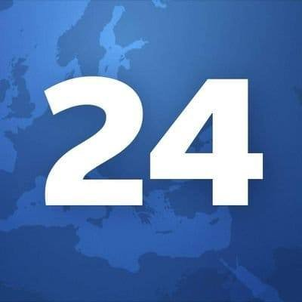









Twitter a česká média
ČT24 – 760 tisíc
CNN Prima – 36,5 tisíce
TN.CZ – 10 tisíc
Aktuálně – 253 tisíc
iDnes.cz – 324 tisíc
Deník N – 111 tisíc
iRozhlas.cz – 123 tisíc
Respekt – 270 tisíc
Hospodářky – 243 tisíc
Události Brno – 13,3 tis.

Slide 4
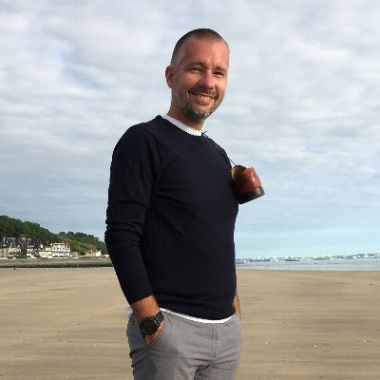


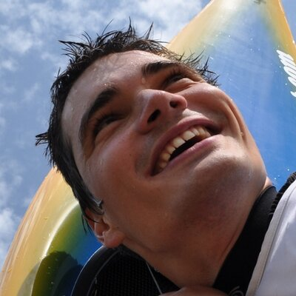
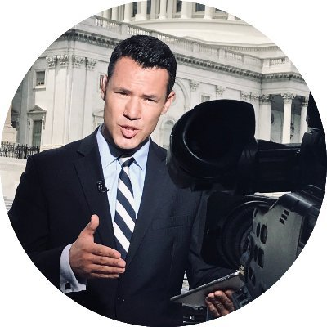
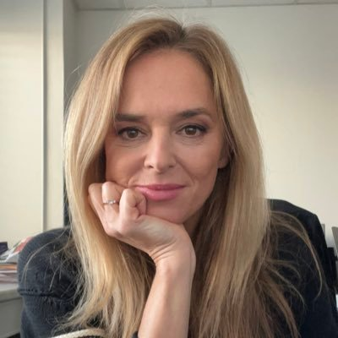
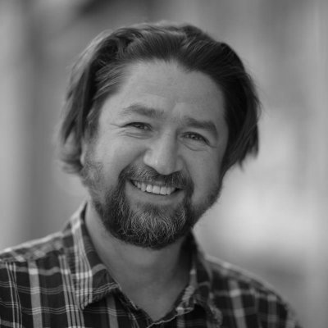
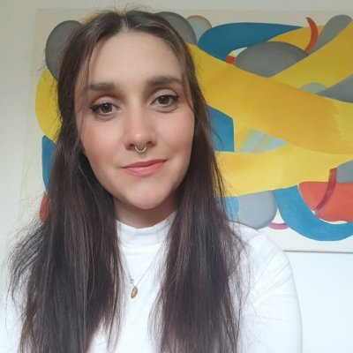

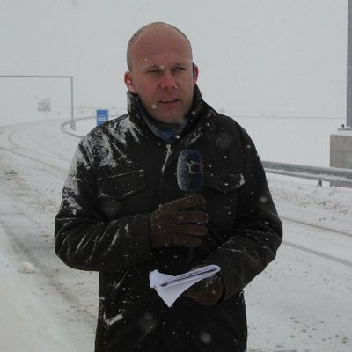
Twitter a čeští novináři
Martin Veselovský
363 tisíc
Václav Moravec
200 tisíc
Jindřich Šídlo
331 tisíc
Daniel Stach
109 tisíc
Martin Řezníček
67 tisíc
Světlana Witowská
89 tisíc
Radek Bartoníček
65 tisíc
Apolena Rychlíková
22 tisíc
Vojtěch Boháč
30 tisíc
Josef Kvasnička
6 tisíc

Slide 5
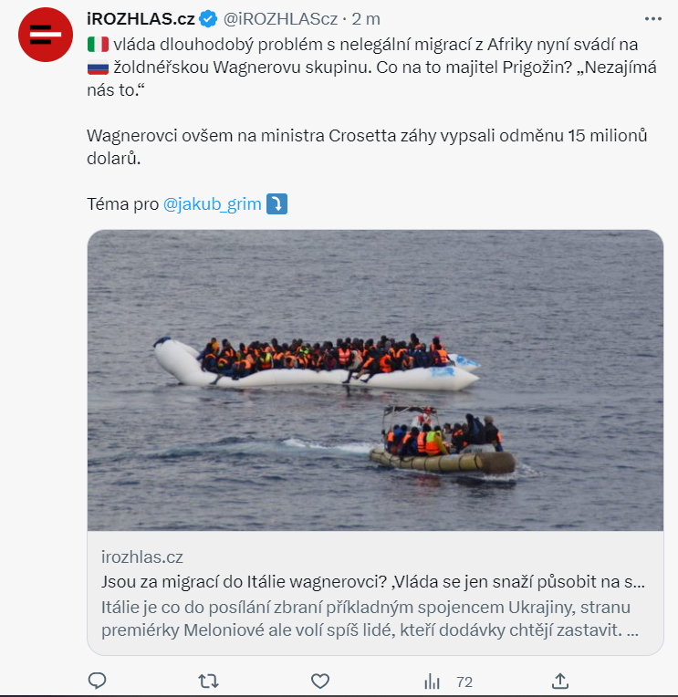
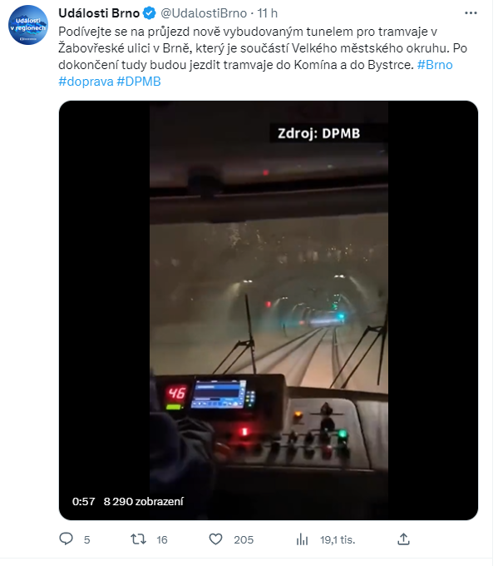
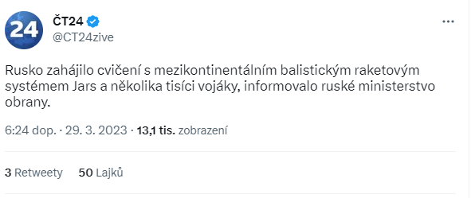
Běžná redakční kontinuální agenda

Slide 6
Informační vlákna
Podrobnější rozbor tématu – osobnost, výročí, fenomén
https://twitter.com/UdalostiBrno/status/1570047616448069637
https://twitter.com/UdalostiBrno/status/1571890687418695680
„Online“ informování o zpravodajské situaci
https://twitter.com/bartkovskym/status/1641009249068171264

Slide 7
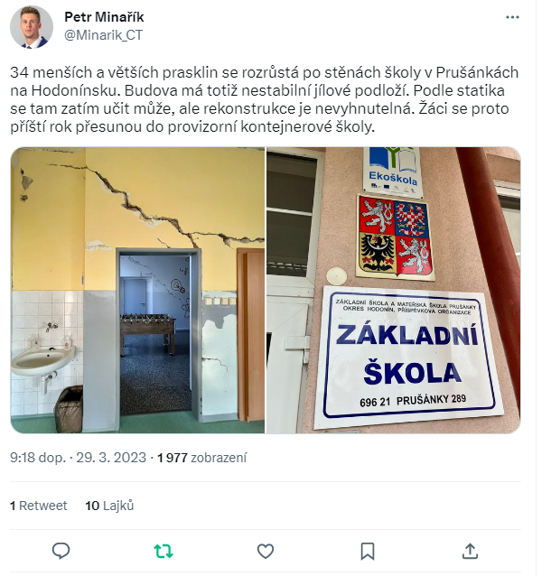
Individuální agenda – běžná zpráva

Slide 8
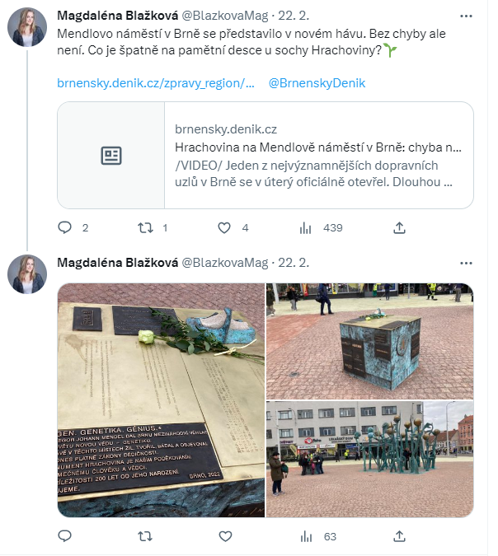
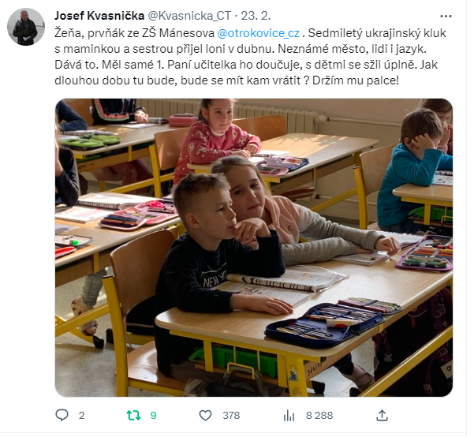
Individuální agenda – postřeh/zajímavost

Slide 9
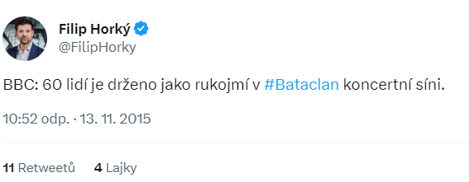
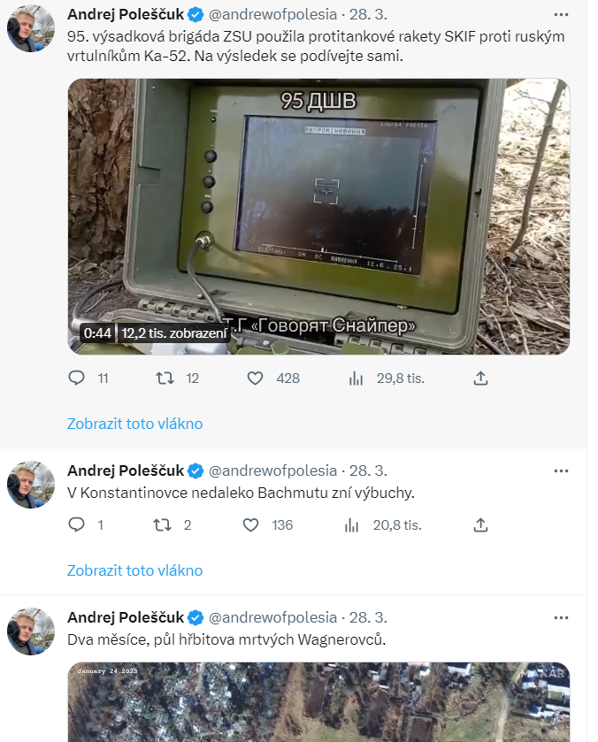
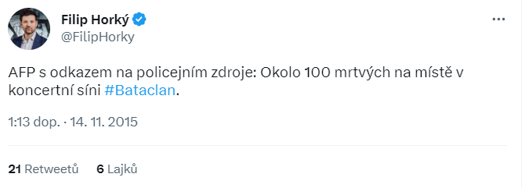
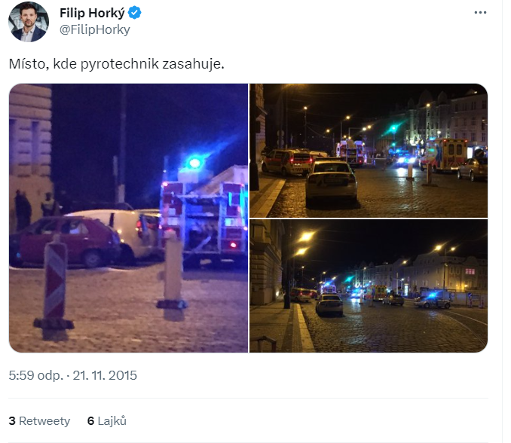
Rešeršní a agenturní tweety

Slide 10

Lákadlo lajků a novinářská objektivita

